Slide 1

GESTION D’UN LIONS CLUB
Formation
MERINI FAOUZI
1er VGD élu

Slide 2
COMMENT GERER UN CLUB ?
Par un bon plan d’action qui fixe les objectifs et définit un programme.
Par un bon travail administratif en coordination avec le président, le secrétaire et le trésorier.
Par une bonne connaissance du lionisme.

Slide 3
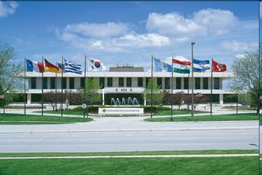
SIEGE INTERNATIONAL
Quartier général du Lions club international :
Oak Brook-Illinois, Etats-Unis
Adresse : 300 W. 22nd Street Oak Brook, IL 60523-8842 USA
Site Web :
WWW.lionsclubs.org

Slide 4
REPRESENTATION
LE LIONS : reconnu comme ONG (Organisation Non Gouvernementale)
LE LIONS a un Représentant Consultatif à :
- L’ONU
- L‘UNESCO
- L’UNICEF
- L’OMS
- La FAO
- Le CONSEIL DE L’EUROPE

Slide 5
ORGANIGRAMME
Siège international: OAK BROOK 46 000 CLUBS . 1,35 million de membres
District
Sous district
District multiples
District= 35 clubs et 1250 membres
Club: 20 membres
- Bureau
- Conseil d’administration

Slide 6
ORGANIGRAMME DU CLUB
Bureau:
- Président
- Secrétaire
- Trésorier
Conseil d’administration :
Vice président (1,2,3) ;Immediat Past président; trésorier adjoint; secrétaire adjoint; Chef du protocole; président fondateur; directeur des effectifs, animateur…….
Durée du mandat : 1 an
(1er Juillet au 30 juin)

Slide 7
LE PRESIDENT
UN MEMBRE DU CLUB :
- en harmonie avec tous les membres
- ami de tous les membres
UN MEMBRE MOTIVE DYNAMIQUE ET AMBITIEUX
UN MEMBRE QUI A DE LA CONVICTION ET UN AURA
UN MEMBRE FORME ET QUI AIME SE FORMER
UN LEADER (élu par les autres)

Slide 8
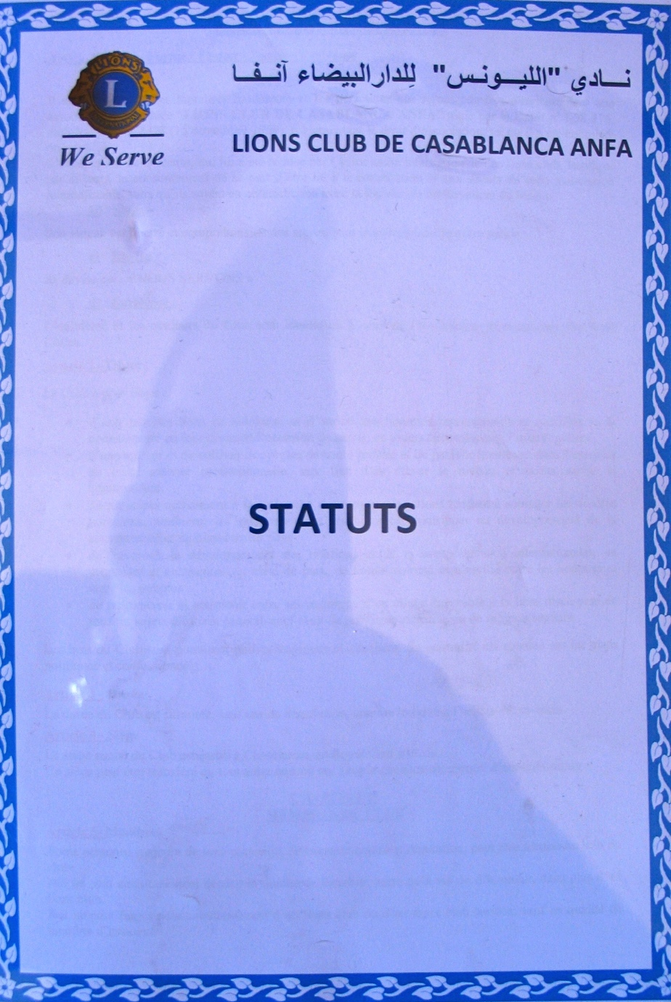
Le Rôle du Président de Club
Le président est le chef de la direction du club.
L'autorité du président au sein du club n'est pas absolue.
L'autorité liée au poste vient :
du Club dans son ensemble
de la constitution et des statuts du club ou de la
Constitution et des Statuts Internationaux

Slide 9
Comment dois-je savoir quel texte gouverne définitivement,
La Constitution et les Statuts de Club ou Ia Constitution et les Statuts Internationaux ?
Toute règle, procédure, tout statut ou toute disposition constitutionnelle qui est en contradiction avec la Constitution et les Statuts Internationaux (LA-1) n'a pas de validité.
Conseil d’administration

Slide 10
Qui sont les membres du conseil d'administration ?
Le conseil d'administration comprend les personnes suivantes :
• president de club
• immédiat past président
• vice-président(s)
• secrétaire
• trésorier
• chef du protocole
• animateur
• directeur de l'effectif
• coordonnateur de branche
• et tous les autres directeurs élus
Notes:
35

Slide 11
Le Rôle du Président de Club
Le président est un membre actif du comité consultatif du gouverneur dans la zone où le club est situé.
En tant que membre actif le président doit :
  Assister aux réunions ou sa présence est requise (zone ou région)
  Présenter un court bilan sur les activités de son club et sur l'effectif
Notes:
59

Slide 12
Bonne gestion d’un club
=
PLANIFICATION
REUNION
ORGANISATION
FORMATION DES MEMBRES
RESSOURCES
PASSATION DES POUVOIRS

Slide 13
PLANIFICATION
Avant de commencer son mandat, le président de club doit :
  Comprendre ce qui motive les membres et leurs besoins
  Etudier le Manuel des officiels de club
  Etudier la manière de tenir des réunions efficaces et bien organisées
  Participer à une manifestation ou à un congrès de district
Notes:
44

Slide 14
PLANIFICATION
  Le président doit:
  Choisir les présidents de commissions
  Se réunir avec le secrétaire et le trésorier du club pour planifier l'année
  Suivre les cours au Centre de Formation Lions
  Savoir quelles ressources existent pour réussir son mandat.
Notes:
47

Slide 15
REUNION STATUTAIRE
  être préparée, organisée, minutée
  enrichir les membres et les participants
  honorer les invités
  valoriser l’image du club
  donner envie de revenir

Slide 16
REUNIONS
Convocation
  Le secrétaire du club peut aider à diffuser les précisions sur l'heure et la date de la réunion.
  Il est important de prévoir suffisamment de temps entre la date de la convocation et celle de la réunion (dans le cas des réunions spéciales) pour assurer un meilleur taux d'assiduité.
Notes:
53

Slide 17
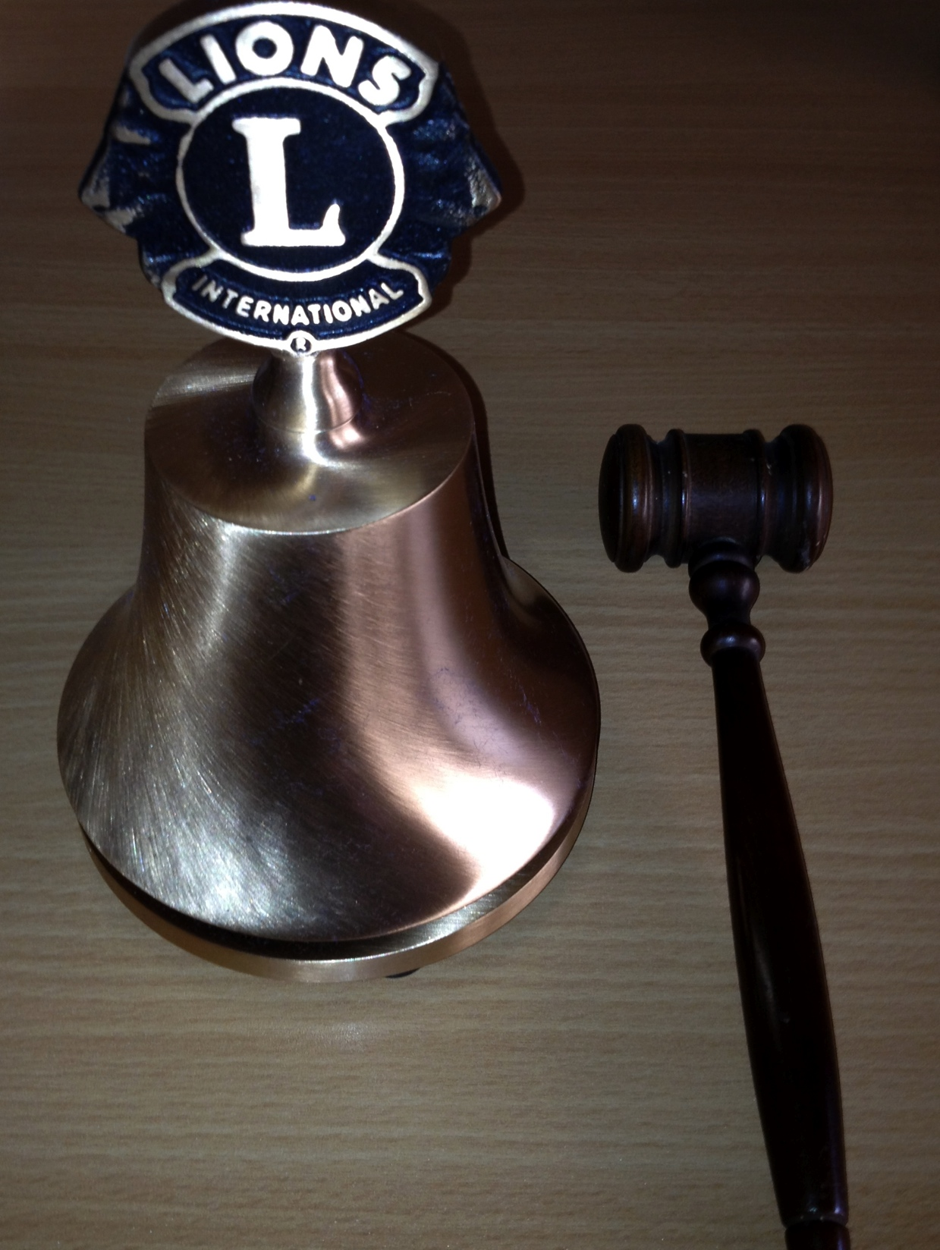
REUNIONS
Le déroulement d’une reunion de club typique, comprend :
  Le rappel à l'ordre de la part du président
  La présentation des invités
  Un programme prévu à l'avance
  La lecture/adoption des procès-verbaux de la reunion precedente
Notes:
Exiger (obtenir) le silence
être audible et concis
maitriser la technique de la parole
délivrer les informations
valoriser les actions des lions (les membres du club)
remercier tout le monde

Slide 18
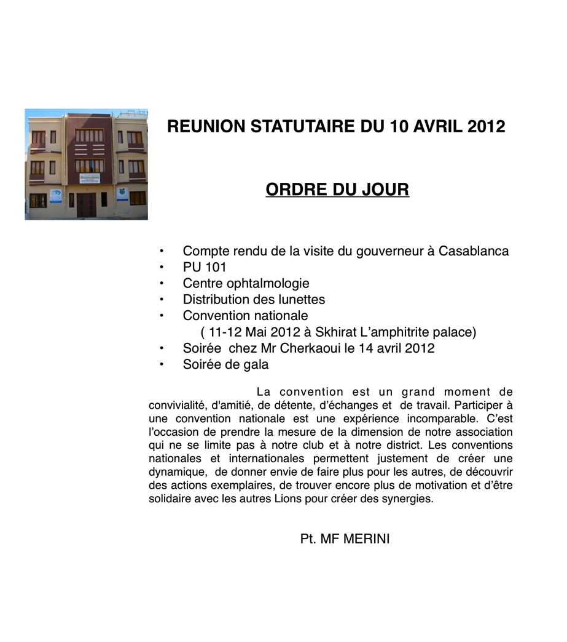
REUNIONS
PREPARATION DE L’ORDRE DU JOUR
- Recueillir les éléments de l’ordre du jour avec les officiels
- Collaborer avec le secrétaire ( besoins du club)
Bilan du trésorier
Questions reportées
Points à débattre

Slide 19
REUNIONS
Gérer les interactions du groupe
  Pendant que le président dirige la réunion, il arrive que les conflits aient lieu.
  Le président représente l'autorité aux réunions et doit savoir comment gérer ce genre d'interactions.
Notes:
39

Slide 20
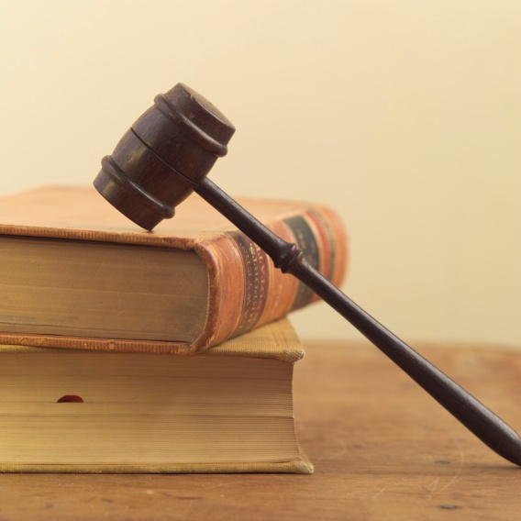
Au total
Pour réussir une réunion:
Préparer un ordre du jour à l’avance
Suivre l’ordre du jour
Commencer et terminer à l’heure
Utiliser la procédure parlementaire
Notes:
16Suivre le cours au Centre de Formation Lions Gestion des Réunions
Télécharger et étudier le document "Techniques de Gestion du Temps"

Slide 21

En quoi consiste la
“procédure parlementaire ?”
Un ensemble de règles suivies
par une assemblée.
(rappel à l'ordre, règles sur l'adoption des motions, valorisation des conférenciers etc.)
Notes:
26

Slide 22
ORGANISATION
Il est nécessaire d'établir deux comptes bancaires pour séparer les fonds administratifs des fonds destinés aux oeuvres sociales.
  Le compte administratif permet de sauvegarder les cotisations de club, les amendes et les autres fonds internes
  Le compte des activités contient les fonds collectés du grand public et ne peut pas être utilisé pour les dépenses administratives.
Notes:
46

Slide 23



ORGANISATION
Discuter des méthodes pour garder les archives
A la fin de l'année les dossiers seront remis aux officiels qui prennent la relève
  Le maintien ininterrompu des dossiers garantit une passation des pouvoirs harmonieuse
Notes:
30

Slide 24
Communication
Tenir les membres au courant des actualités, situations particulières etc.
Répondre aux lettres, courriels, messages téléphoniques et télécopies rapidement et de manière professionnelle
  Le secrétaire est l'interlocuteur du club ; alors que le président peut répondre en personne aux communications, il est recommandé de déléguer pour que les réponses soient plus rapides.
Notes:
65

Slide 25
Formation des membres
Le président peut conseiller les membres du club, les motiver et les aider à résoudre les problémes.
Notes:
17

Slide 26
Formation des Responsables
Former les présidents de commission
Faire participer les membres
Encourager les membres à assister aux séances de formation ( réunions du district)
Les renseigner sur les différentes ressources
Notes:
Former les présidents de commission, de projets et de club
Etudier l'exposé Formation des responsables sur le site Internet du LCI.
Donner aux autres la possibilité
d'acquérir de l'expérience comme
dirigeant : faites participer chacun des membres
Familiarisez-vous avec les ressources pour les responsables
Encouragez la participation aux séances de formation

Slide 27
Ressources
Un officiel de club n'est pas seul dans sa fonction.
De nombreuses ressources existent pour aider les officiels de club avant leur prise de fonction et pendant leur mandat.
Notes:
33

Slide 28
Resources
Les officiels sont des sources d’aide
  Les présidents de Région et de Zone peuvent aider à répondre aux questions et à résoudre les problèmes qui se posent pendant l’année
  Les past officiels de club peuvent offrir des conseils basés sur leur expérience
  Les visites aux clubs de la part du gouverneur de district et du vice-gouverneur de district vous donnent l'occasion d'apprendre
Notes:
48

Slide 29
  Resources
  Texte Standard de la Constitution et des Statuts de Lions Club (LA-2)
    Décrit la structure, les fonctions et responsabilitiés des Lions clubs et des officiels de club
    Disponible sur le site Internet du Lions Clubs International
    Mis à jour tous les ans

Slide 30

Resources
Site du lions club international
  Outils indispensables pour les officiels de club
    Formation des responsables
    Centre de resources pour les clubs
    Information sur les programmes
    Fournitures de club (commandes)
    Section sur les rapports d'effectif
www.lionsclubs.org
Notes:
33

Slide 31
Resources
LCIF (Fondation du Lions Club International)
Dons: - Membre bienfaiteur - Compagnon de Melvine Jones
Subvention LCIF

Slide 32

Resources
ACTUALITES:
  Magazines
  Communiqué
  Bulletin trimestriel

Slide 33
Resources
    Familiarisez-vous avec la structure et le fonctionnement du siège international
    Le magazine LION et le site Internet du Lions Clubs International donne les numéros pour prendre contact avec des interlocuteurs particuliers
Siège international
www.lionsclubs.org
Notes:
37

Slide 34
Conclure l'année
A la fin de l'année il est important de mener à bien les projets et de former les nouveaux officiels.
Le président doit accomplir certaines autres tâches avant de devenir immédiat past président de club.
Notes:
36

Slide 35
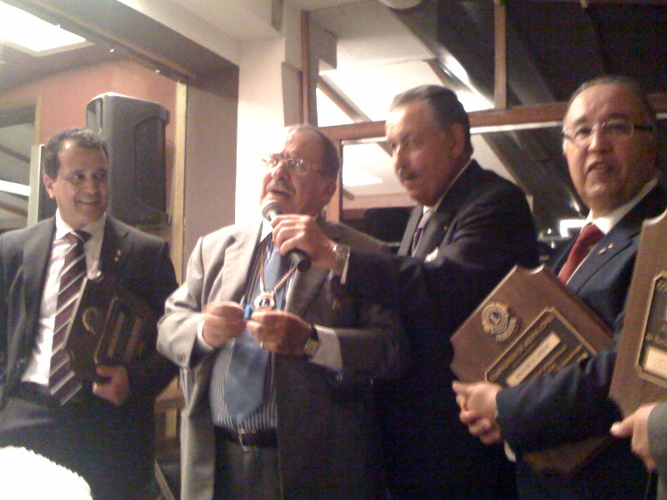
RECONNAISSANCES
Valorisez votre club pour son travail assidu pendant l'année
  Possibilités de reconnaissance :
    Compagnon de Melvin Jones (membre de base)
    Ecusson de membre bienfaiteur
    L'Art de la Reconnaissance
    Récompense d'effectif
  Collaborer avec le secrétaire de club pour solliciter les récompenses ou préparer les témoignages d'appréciation
Notes:
“Les gens aiment être appréciés pour leurs contributions. La reconnaissance n’a pas besoin d’être compliquée, mais elle doit être authentique.”
Un merci immédiat, précis, juste et sincère:

Slide 36
Passation des pouvoirs
  Organiser les dossiers (les revoir avec le conseil)
  Se réunir pour transférer les archives (rencontrer la nouvelle équipe/nouveaux officiels)
  Discuter des projets en cours (coopération)
    Veiller à la bonne communication concernant les projets qui doivent continuer
Notes:
35

Slide 37
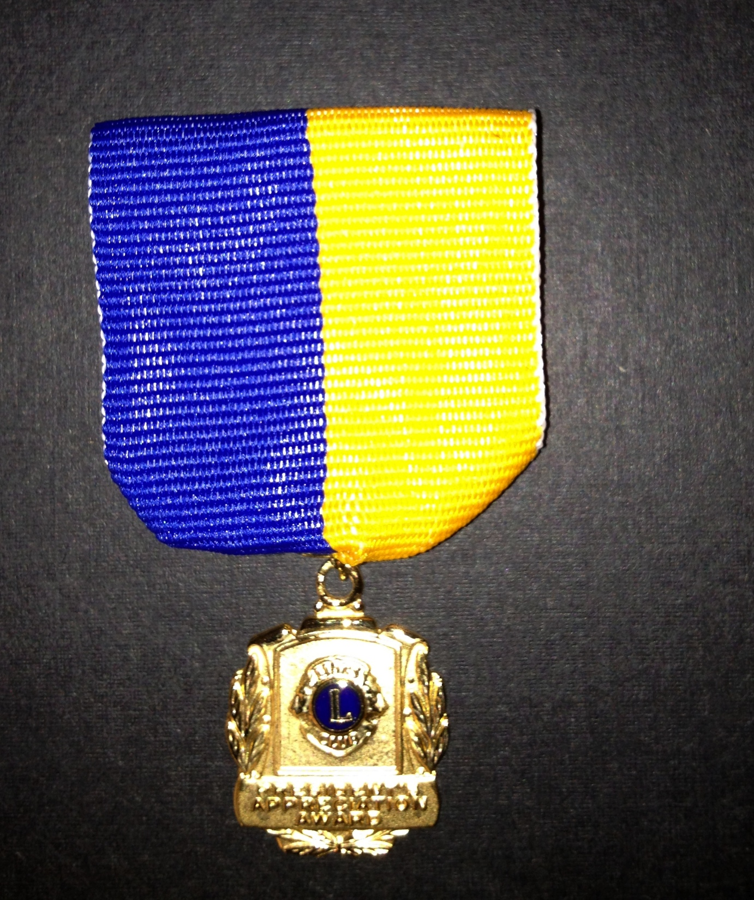
POUR ETRE PRESIDENT 100%
Connaître et respecter les règles et statuts
Pas de dette au 31 mars
Un gain d’effectif
R.E et R.A à jour
Etre recommandé par le président de zone , de région ou le gouverneur du District
FORMULAIRE DE DEMANDE DE RECOMPENSE D'EXCELLENCE DE CLUB POUR L'ANNEE

Slide 38
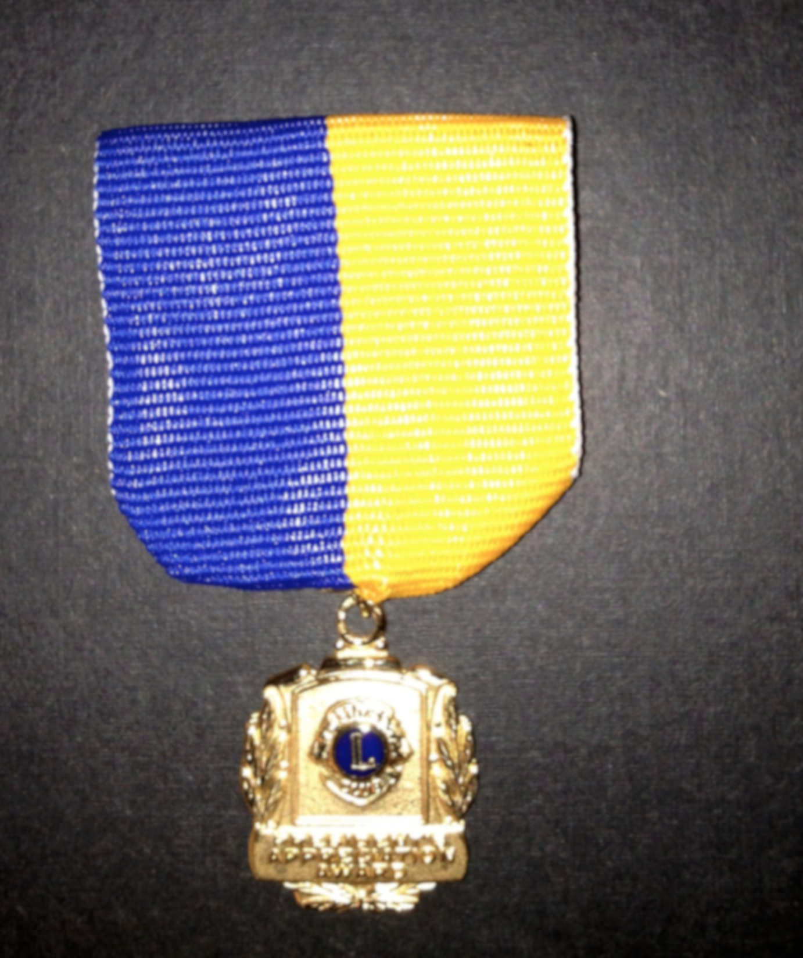
Gérer son club pendant une année
UNE ANNEE FORMIDABLE !
QUE VOUS N’OUBLIEREZ JAMAIS
Tous mes vœux de réussite

